Slide 1
Cliënt en mediawijsheid
Les 8 en 9, Domotica

Slide 2
domotica
Domotica wordt steeds meer toegepast in de zorg, en gebruikt om mensen langer thuis te laten wonen . Er komen steeds meer slimme ideeën en toepassingen voor bijvoorbeeld ouderen, die de handelingen van zorgverleners kunnen vervangen. Voor de persoonlijke benadering van onze doelgroepen is dit niet altijd fijn, maar veel mensen kunnen op deze manier wel zelfstandiger leven. Je kunt denken aan kleine hulpmiddelen zoals een …. tot het gebruik van een zorgrobot.
Ook zie je dat er steeds meer gebruik gemaakt wordt van E-health, waarbij je bijvoorbeeld via Skype je huisarts kunt consulteren.
Op een paar plaatsen in Nederland kun je ook “het huis van de toekomst” bekijken waar je veel van deze toepassingen in werking kunt zien. Het zou mooi zijn als je met de klas één van deze huizen kan gaan bekijken!

Slide 3
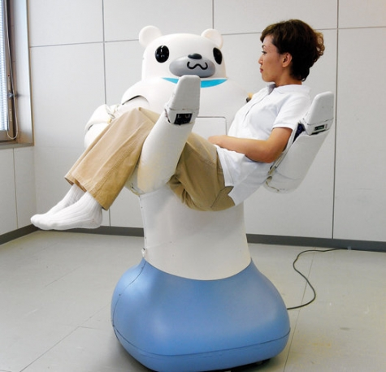
Zorg van de toekomst?
https://www.youtube.com/watch?v=fHJNouEbVhE&list=PLsyG0PjmCOeK2uMNwoJFwQTfH_osAhvj2&index=4

Slide 4
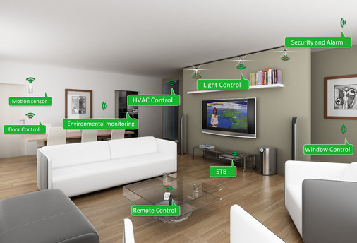
Ouderen en domotica
http://www.ineigenomgevingoudworden.nl/upload/attachments/zelfstandig-blijven.pdf

Slide 5
Domotica, Robots en E-health
Verdiep je zelf eens in de volgende termen en geef een eigen omschrijving. Kijk daarbij eens naar de volgende sites en filmpjes
Robots:
https://www.seniorweb.nl/artikel/de-zorgrobot-wat-is-het
http://www.robots.nu/zorgrobot/
https://www.youtube.com/watch?v=fSQ-V8ipKn0
domotica:
http://uwslimmehuis.nl/domotica/domotica-zorg/
https://www.youtube.com/watch?v=n-CYmU0vzbs#t=370
E-health
http://www.smarthealth.nl/

Slide 6
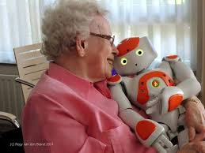
Zorgrobot Zora
https://www.youtube.com/watch?v=fSQ-V8ipKn0

Slide 7
Opdracht bij les 8:
In groepjes van 3 a 4 studenten ga je op zoek naar de toepassingen van domotica, wat bestaat er allemaal al om mensen bijvoorbeeld langer thuis te laten wonen, welke hulpmiddelen zijn er voor hen?
Je bepaalt samen welk hulpmiddel jullie favoriet is, wat vinden jullie nou een heel slim en handig hulpmiddel?
Daarnaast ga je een hulpmiddel verzinnen wat nog niet bestaat. Stel je even voor dat er nog veel meer dingen mogelijk zouden zijn en laat je niet beperken door de "onmogelijkheden". Wat voor hulpmiddel zou er dan door jullie worden uitgevonden? Geef dit op een mooie manier vorm door middel van een samengestelde foto, collage of tekening en motiveer je keuze hiervoor.

Slide 8
Bezoek aan het slimste huis.
https://www.youtube.com/watch?v=n-CYmU0vzbs#t=370

